Slide 1

决 策 树
数据分析与实践
罗 川
四川大学 计算机学院
cluo@scu.edu.cn

Slide 2
例子
决策树分类的思想类似于找对象。现想象一个女孩的母亲要给这个女孩介绍男朋友，于是有了下面的对话
女儿：多大年纪了？ 母亲：26。 女儿：长的帅不帅？ 母亲：挺帅的。 女儿：收入高不？ 母亲：不算很高，中等情况。 女儿：是公务员不？ 母亲：是，在税务局上班呢。 女儿：那好，我去见见。

Slide 3
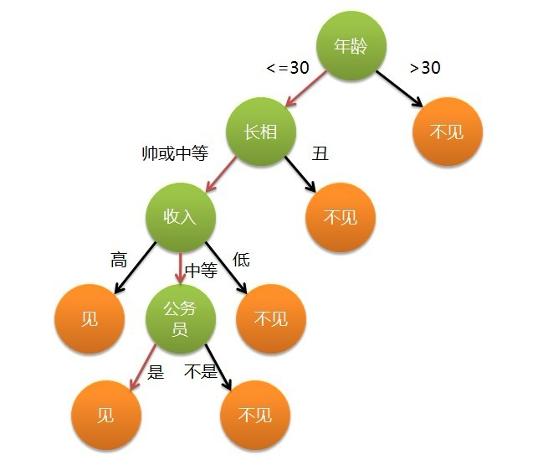
例子
决策树是基于树结构来进行决策的，这恰是人类在面临决策问题时一种很自然的处理机制

Slide 4
分类
决策树的分类问题一般包括两个步骤：
1、模型构建（归纳）
通过对训练集合的归纳，建立分类模型。
2、预测应用（推论）
根据建立的分类模型，对测试集合进行测试。
训练集（类标号已知）
检验集（类标号未知）
归纳
TID | A1 | A2 | A3 | 类
1 | Y | 100 | L | N
2 | N | 125 | S | N
3 | Y | 400 | L | Y
4 | N | 415 | M | N
TID | A1 | A2 | A3 | 类
1 | Y | 100 | L | ？
2 | N | 125 | S | ？
3 | Y | 400 | L | ？
4 | N | 415 | M | ？
模型
推论

Slide 5
决策树
决策树是一种典型的分类方法
首先对数据进行处理，利用归纳算法生成可读的规则和决策树
然后使用决策对新数据进行分析
本质上决策树是通过一系列规则对数据进行分类的过程。
决策树的优点
推理过程容易理解，决策推理过程可以表示成If Then形式；
推理过程完全依赖于属性变量的取值特点；
可自动忽略目标变量没有贡献的属性变量，也为判断属性变量的重要性，减少变量的数目提供参考。

Slide 6
决策树
决策树技术发现数据模式和规则的核心是归纳算法。
归纳是从特殊到一般的过程
归纳推理从若干个事实中表征出的特征、特性和属性中，通过比较、总结、概括而得出一个规律性的结论
归纳推理试图从对象的一部分或整体的特定的观察中获得一个完备且正确的描述，即，从特殊事实到普遍性规律的结论。
归纳对于认识的发展和完善具有重要的意义。人类知识的增长主要来源于归纳学习。

Slide 7
归纳学习
归纳学习由于依赖于检验数据，因此又称为检验学习
归纳学习存在一个基本的假设：
任一假设如果能够在足够大的训练样本集中很好的逼近目标函数，则它也能在未见样本中很好地逼近目标函数。该假定是归纳学习的有效性的前提条件
归纳过程就是在描述空间中进行搜索的过程
归纳可分为自顶向下，自底向上和双向搜索三种方式
自底向上法一次处理一个输入对象。将描述逐步一般化。直到最终的一般化描述。
自顶向下法对可能的一般性描述集进行搜索，试图找到一些满足一定要求的最优的描述。

Slide 8
决策树
决策树基于“树”结构进行决策
一颗决策树包含一个根结点、若干个内部结点和若干个叶结点
每个“内部结点”对应于某个属性上的“测试”(test)
每个分支对应于该测试的一种可能结果（即该属性的某个取值）
每个“叶结点”对应于一个“预测结果”
每个结点的样本集合根据属性测试的结果被划分到子结点中；根结点包含样本全集

Slide 9
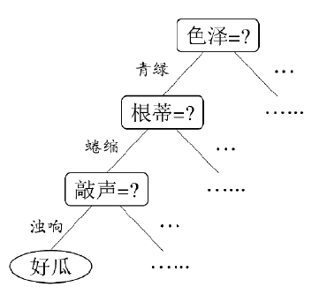
决策树
学习过程
通过对训练样本的分析来确定“划分属性”（即内部结点所对应的属性）
从根结点到每个叶结点的路径对应了一个判定测试序列
预测过程
将测试示例从根结点开始，沿着划分属性所构成的“判定测试序列”下行，直到叶结点
决策树学习的目的是为了产生一颗泛化能力强，即，处理未见示例能力强的决策树

Slide 10
决策树简史
第一个决策树算法：CLS (Concept Learning System)
[E. B. Hunt, J. Marin, and P. T. Stone’s book “Experiments in Induction” published by Academic Press in 1966]
使决策树受到关注、成为机器学习主流技术的算法：ID3
[J. R. Quinlan’s paper in a book “Expert Systems in the Micro Electronic Age” edited by D. Michie, published by Edinburgh University Press in 1979]
最常用的决策树算法：C4.5
[J. R. Quinlan’s book “C4.5: Programs for Machine Learning” published by Morgan Kaufmann in 1993]
可以用于回归任务的决策树算法：CART (Classification and Regression Tree
[L. Breiman, J. H. Friedman, R. A. Olshen, and C. J. Stone’s book “Classification and Regression Trees” published by Wadsworth in 1984]

Slide 11
决策树
学习策略：“分而治之”(divide-and-conquer)
自根至叶的递归过程
在每个中间结点寻找一个“划分”(split or test)属性
从顶往下，依次对样本的（一个或多个）属性进行判断，直到决策树的叶节点并导出最终结果。
三种停止条件：
当前结点包含的样本全属于同一类别，无需划分
当前属性集为空，或是所有样本在所有属性上取值相同，无法划分;
当前结点包含的样本集合为空，不能划分。

Slide 12
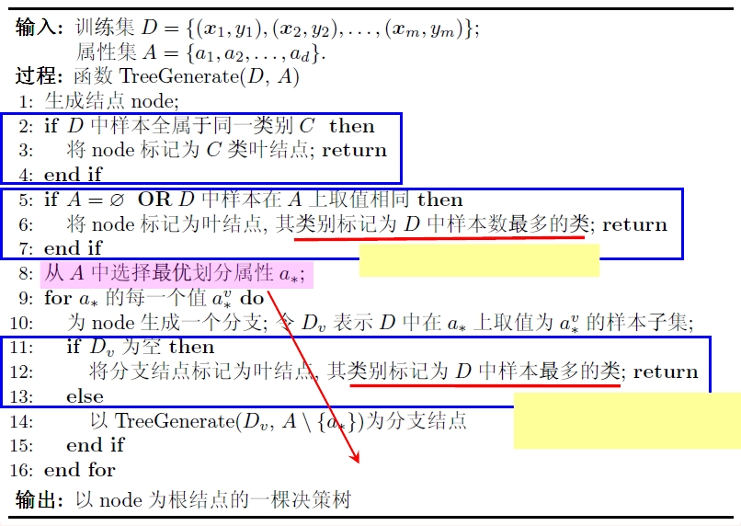
基本算法
递归返回，
情形(1)
递归返回，
情形(2)
利用当前结点的后验分布
递归返回，
情形(3)
将父结点的样本分布作为
当前结点的先验分布
决策树算法的核心

Slide 13
决策树
决策树的构建
眼睛颜色
人员 | 眼睛颜色 | 头发颜色 | 所属人种
1 | 黑色 | 黑色 | 黄种人
2 | 蓝色 | 金色 | 白种人
3 | 灰色 | 金色 | 白种人
4 | 蓝色 | 红色 | 白种人
5 | 灰色 | 红色 | 白种人
6 | 黑色 | 金色 | 混血
7 | 灰色 | 黑色 | 混血
8 | 蓝色 | 黑色 | 混血
黑色
蓝色
灰色
[1，6]
[2，4，8]
[3，5，7]

Slide 14
决策树
眼睛颜色
黑色
蓝色
灰色
头发颜色
头发颜色
头发颜色
黑色
混血[7]
黑色
金色
金色
红色
黑色
金色
红色
黄种人[1]
混血[6]
白种人[2]
白种人[4]
混血[8]
白种人[3]
白种人[5]

Slide 15
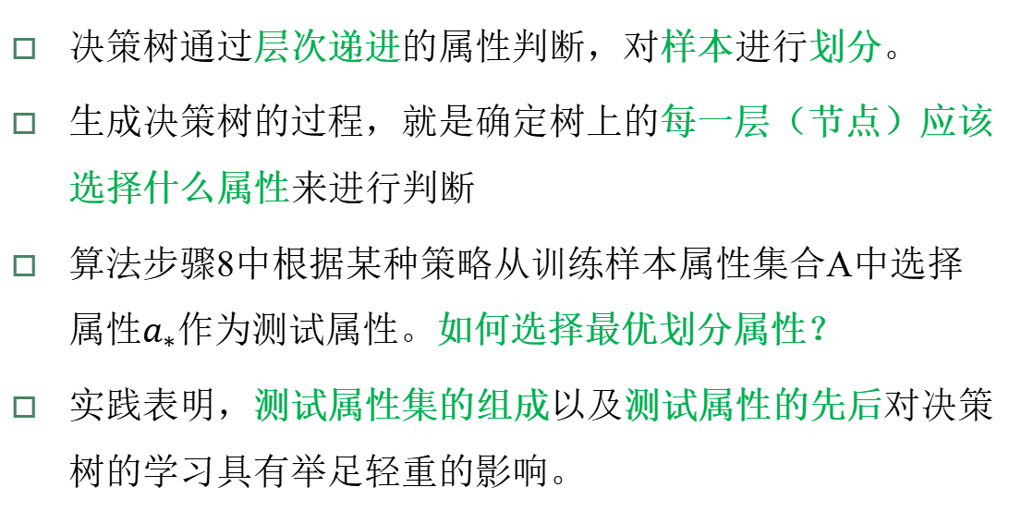
划分选择
决策树通过层次递进的属性判断，对样本进行划分。
生成决策树的过程，就是确定树上的每一层（节点）应该选择什么属性来进行判断
算法步骤8中根据某种策略从训练样本属性集合A中选择属性$a_{∗}$作为测试属性。如何选择最优划分属性？
实践表明，测试属性集的组成以及测试属性的先后对决策树的学习具有举足轻重的影响。

Slide 16
划分选择
学生膳食结构和缺钙调查表
学生 | 鸡肉 | 猪肉 | 牛肉 | 羊肉 | 鱼肉 | 鸡蛋 | 青菜 | 番茄 | 牛奶 | 健康情况
1 | 0 | 1 | 1 | 0 | 1 | 0 | 1 | 0 | 1 | 不缺钙
2 | 0 | 0 | 0 | 0 | 1 | 1 | 1 | 1 | 1 | 不缺钙
3 | 1 | 1 | 1 | 1 | 1 | 0 | 1 | 0 | 0 | 缺钙
4 | 1 | 1 | 0 | 0 | 1 | 1 | 0 | 0 | 1 | 不缺钙
5 | 1 | 0 | 0 | 1 | 1 | 1 | 0 | 0 | 0 | 缺钙
6 | 1 | 1 | 1 | 0 | 0 | 1 | 0 | 1 | 0 | 缺钙
7 | 0 | 1 | 0 | 0 | 0 | 1 | 1 | 1 | 1 | 不缺钙
8 | 0 | 1 | 0 | 0 | 0 | 1 | 1 | 1 | 1 | 缺钙
9 | 0 | 1 | 0 | 0 | 0 | 1 | 1 | 1 | 1 | 不缺钙
10 | 1 | 0 | 1 | 1 | 1 | 1 | 0 | 1 | 1 | 不缺钙

Slide 17
划分选择
鸡肉
是
否
猪肉
猪肉
是
否
是
否
牛肉
牛肉
牛肉
不缺钙（2）
是
否
是
否
是
否
缺钙（3，6）
不缺钙（4）
不缺钙（10）
缺钙（5）
不缺钙（1）
鱼肉
是
否
缺钙（5）
不缺钙（7，9）

Slide 18
划分选择
牛奶
不缺钙
（1，2，4，
7，9，10）
缺钙
（3，5，6，8）
如何选择（每个节点的）最优划分属性？
基本思想：每一次划分，同类样本尽量走相同分支，不同类样本尽量走不同分支。
随着划分过程不断进行，我们希望决策树的分支结点所包含的样本尽可能属于同一类别，即结点的“纯度” (purity) 越来越高。

Slide 19
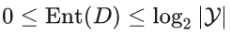
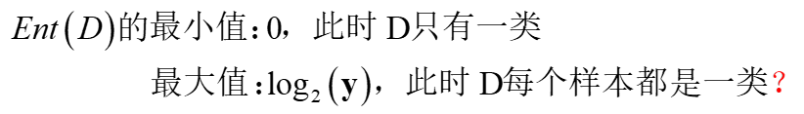
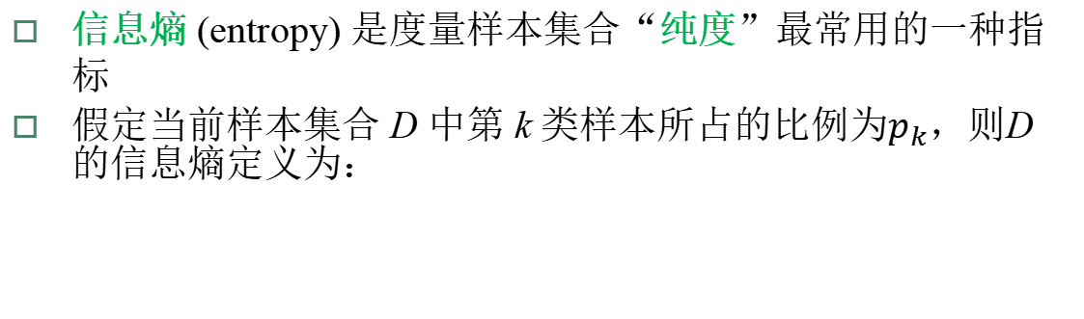
信息增益
信息熵 (entropy) 是度量样本集合“纯度”最常用的一种指标
假定当前样本集合 D 中第 k 类样本所占的比例为$p_{k}$，则D的信息熵定义为：
Ent(D) 的值越小，则D的纯度越高

Slide 20
信息增益

Slide 21
信息增益
为什么信息熵可以度量样本集合的纯度呢？
信息熵是所有可能发生事件所带来的信息量的期望
信息量I(x₀)=-log(p(x₀))是x₀发生所带来的信息多少（一件越不可能发生的事情发生了，带给我们的震惊（信息量）越大）
样本集合D中只有一类k，任取一个样本，我们知道这个样本一定属于类别k，所以结果的不确定性为0，这个结果完全没有信息量
样本集合D中第k类的比例p_{k}最大，任取一个样本，我们只能说样本属于类别k的可能性最大，结果的不确定性变大了，这个结果包含了一定的信息量
样本集合D中所有类服从均匀分布，任取一个样本，我们完全不能确定这个样本属于哪一类，结果的不确定性最大，同时信息量的期望也最大
样本集合的纯度越高，结果的不确定性越低，信息熵越小

Slide 22
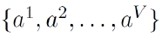
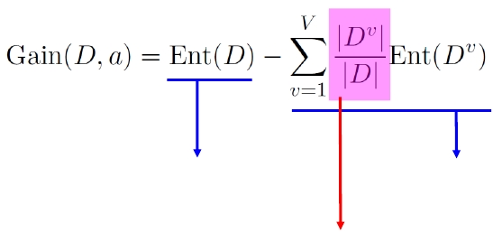
信息增益
有了样本集合的纯度度量标准，我们便可以计算，若选用属性a对样本集D进行划分所获得的“信息增益”
离散属性 a 的取值：
Dv: D 中在 a 上取值 = a^{V} 的样本集合
以属性 a 对数据集 D 进行划分所获得的信息增益为：
划分前的信息熵
划分后的信息熵
第 v 个分支的权重,
样本越多越重要

Slide 23
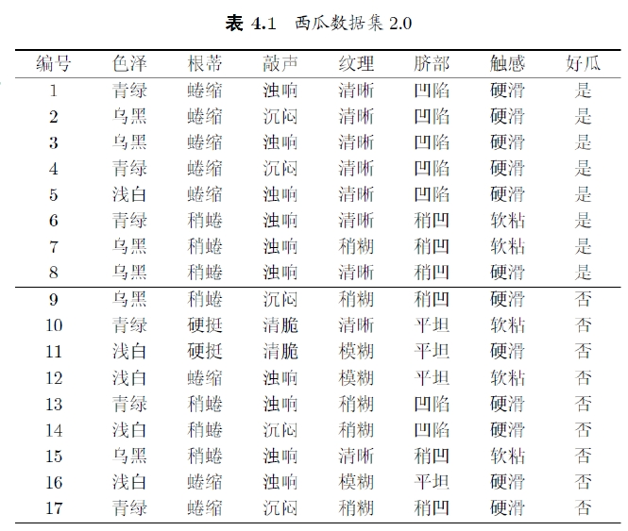
实例

Slide 24
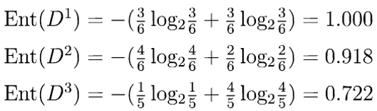
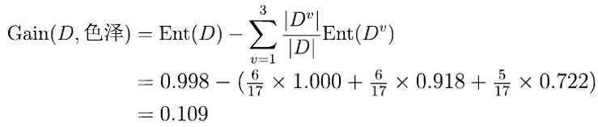
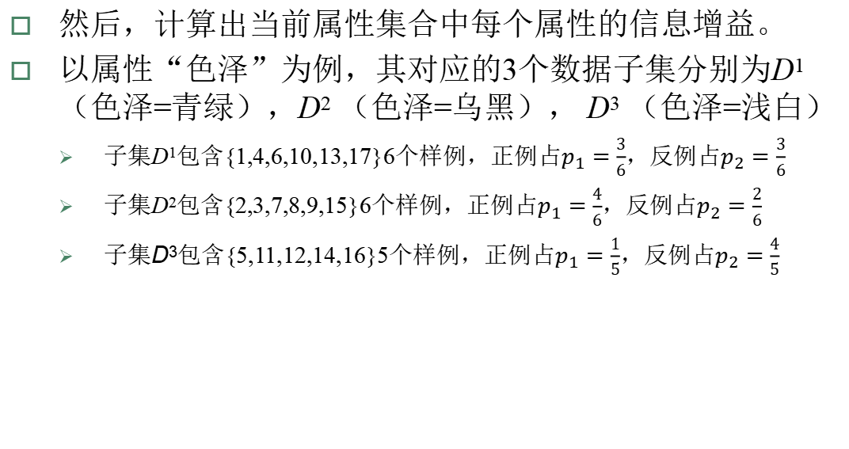
实例
然后，计算出当前属性集合中每个属性的信息增益。
以属性“色泽”为例，其对应的3个数据子集分别为D¹ （色泽=青绿），D² （色泽=乌黑）， D³ （色泽=浅白）
子集D¹包含{1,4,6,10,13,17}6个样例，正例占$p_{1}=\frac{3}{6}$，反例占$p_{2}=\frac{3}{6}$
子集D²包含{2,3,7,8,9,15}6个样例，正例占$p_{1}=\frac{4}{6}$，反例占$p_{2}=\frac{2}{6}$
子集D³包含{5,11,12,14,16}5个样例，正例占$p_{1}=\frac{1}{5}$，反例占$p_{2}=\frac{4}{5}$
属性“色泽”的信息增益为：

Slide 25
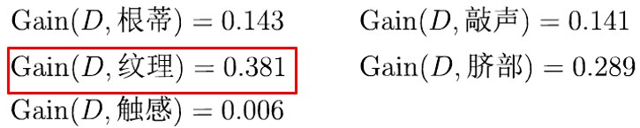
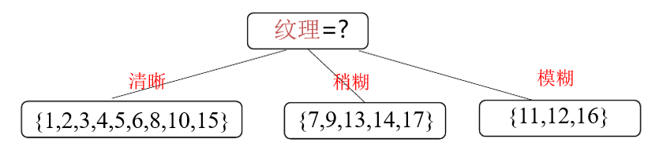
实例
类似的，其他属性的信息增益为
显然，属性“纹理”的信息增益最大，其被选为划分属性

Slide 26
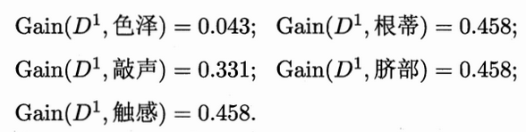
实例
然后，决策树学习算法将对每一个分支结点做进一步划分，以第一个分支结点（“纹理=清晰”）为例：
该结点包含 {1,2,3,4,5,6,8,10,15}9个样例，
可用属性集合为{色泽，根蒂，敲声，脐部，触感}
基于该结点计算出各属性的信息增益如下：
“根蒂”，“脐部”，“触感”3个属性均取得了最大信息增益，可任选其一作为划分属性。

Slide 27
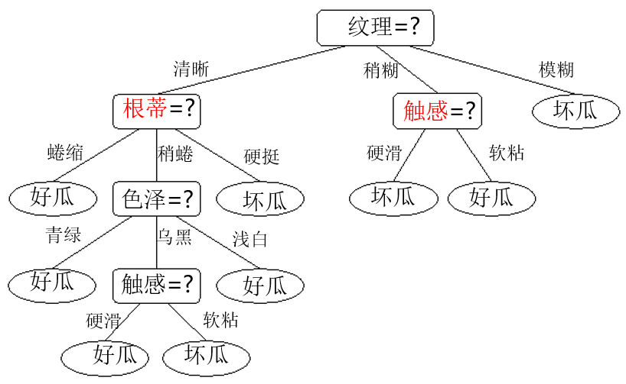
实例
以此类推，对每个分支结点做进一步划分，最终得到决策树
ID3决策树学习算法就是以信息增益为准则来选择划分属性

Slide 28
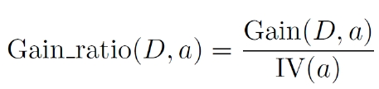
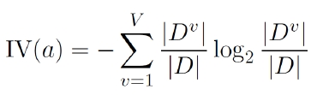
信息增益率
信息增益的漏洞：若属性a的分支节点越多，每个分支 所含的样本越少，则D^{v}的信息熵就越小。
例如：考虑将“编号”作为一个属性，“编号”产生17个分支，每个分支包含一个样本，纯度最大，Gain(D, 编号)=0.998。决策树不具有泛化能力
信息增益对可取值数目较多的属性有所偏好
为减少这种偏好可能带来的不利影响，C4.5决策树算法使用“增益率”来选择最优划分：
IV(a)与属性a可取值数目正相关
属性a的可能取值数目越多 (V越大)，则 IV(a) 的值通常就越大
其中

Slide 29
信息增益率
其中
增益率准则对可取值数目较少的属性有所偏好。因此， C4.5算法并不是直接选择增益率最大的候选划分属性，而是使用了一个启发式的方法：
先从候选划分属性中找出信息增益高于平均水平的属性，再从中选择增益率最高的。

Slide 30
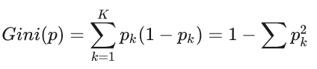
基尼指数
表示样本集的不纯度，不只有熵
CART决策树使用“基尼指数”（Gini index）来选择划分属性
假设有K个类，样本点属于第k类的概率为p_{k}，那么概率分布的基尼不纯度或“基尼指数”的公式：
基尼指数就是假设样本点被错分的概率期望。如果整个样本集只有一个类别，那么基尼不纯度就是0，表示样本集纯度达到最高值。
Gini(D) 越小，数据集 D 的纯度越高

Slide 31
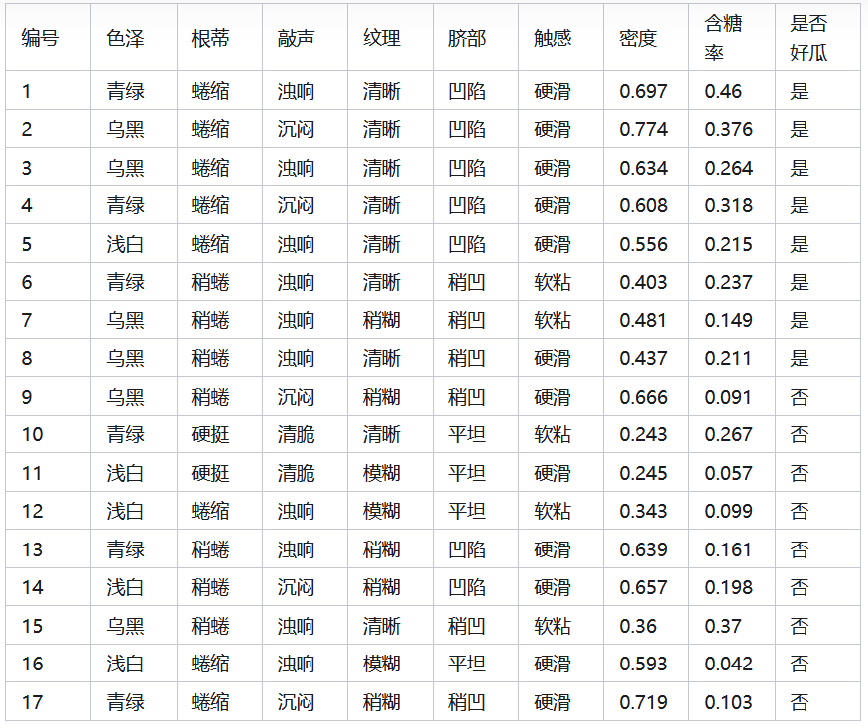
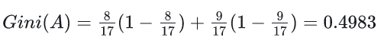
基尼指数
计“是否好瓜”这个变量为A，其中是好瓜样本数8个，不是好瓜样本数9个。那么，是好瓜概率为8/19，不是好瓜的概率9/19，那么基尼系数计算如下：

Slide 32
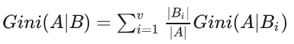
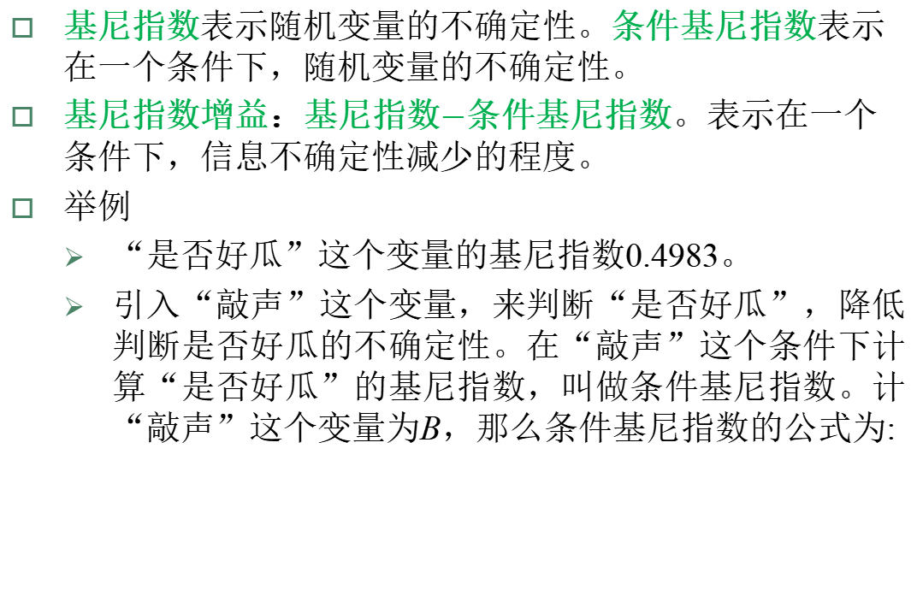
基尼指数增益
基尼指数表示随机变量的不确定性。条件基尼指数表示在一个条件下，随机变量的不确定性。
基尼指数增益：基尼指数$−$条件基尼指数。表示在一个条件下，信息不确定性减少的程度。
举例
“是否好瓜”这个变量的基尼指数0.4983。
引入“敲声”这个变量，来判断“是否好瓜”，降低判断是否好瓜的不确定性。在“敲声”这个条件下计算“是否好瓜”的基尼指数，叫做条件基尼指数。计“敲声”这个变量为B，那么条件基尼指数的公式为:

Slide 33
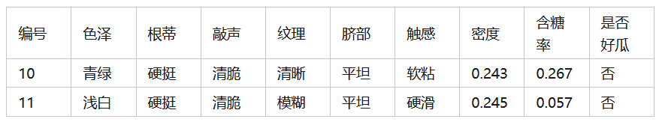
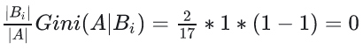
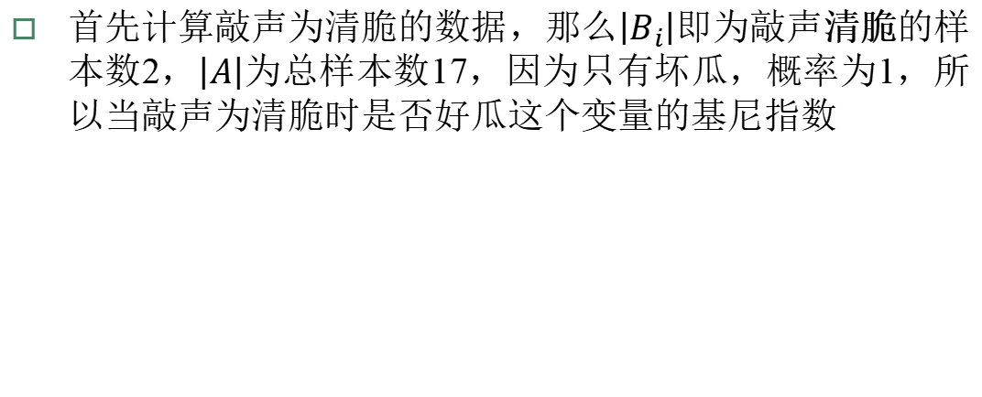
基尼指数增益
首先计算敲声为清脆的数据，那么$\left|B_{i}\right|$即为敲声清脆的样本数2，$\left|A\right|$为总样本数17，因为只有坏瓜，概率为1，所以当敲声为清脆时是否好瓜这个变量的基尼指数

Slide 34
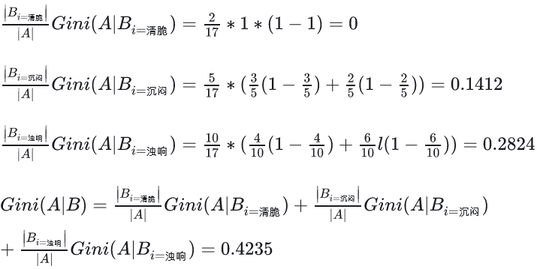
基尼指数增益
依次计算出敲声的所有状态（清脆、沉闷、浊响）下的基尼指数，加和得到条件基尼指数：
基尼指数增益计算可得：

Slide 35
剪枝
研究表明: 划分选择的各种准则虽然对决策树的尺寸有较
大影响，但对泛化性能的影响很有限
例如，信息增益与基尼指数产生的结果，仅在约2% 的情况下不同
决策树学习中，为了尽可能正确分类训练样本，结点划分过程不断重复，造成决策树分支过多，训练集自身的个别特点当做所有数据的一般性质，导致“过拟合”。
剪枝是决策树对付“过拟合”风险的主要手段
相比划分选择，剪枝方法和程度对决策树泛化性能的影响更为显著
在数据带噪时甚至可能将泛化性能提升 25%

Slide 36
剪枝
基本策略：
预剪枝 (pre-pruning)：在决策树生成过程中，对每个结点在划分前先进行估计，若当前结点的划分不能带来决策树泛化性能提升，则停止划分并将当前结点标记为叶结点；
后剪枝 (post-pruning): 先从训练集生成一棵完整的决策树, 然后自底向上地对非叶结点进行考察，若将该结点对应的子树替换为叶结点能带来决策树泛化性能提升，则将该子树替换为叶结点。
剪枝过程中需评估剪枝前后决策树的优劣，假定使用“留出法”，即预留一部分数据用作“验证集”以进行性能评估

Slide 37
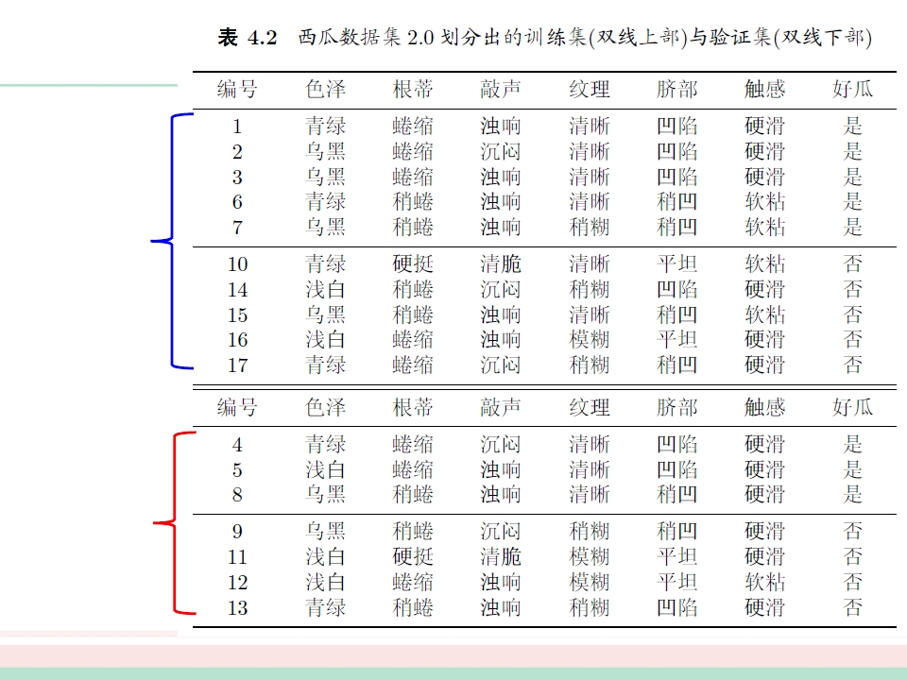
剪枝
训练集
验证集

Slide 38
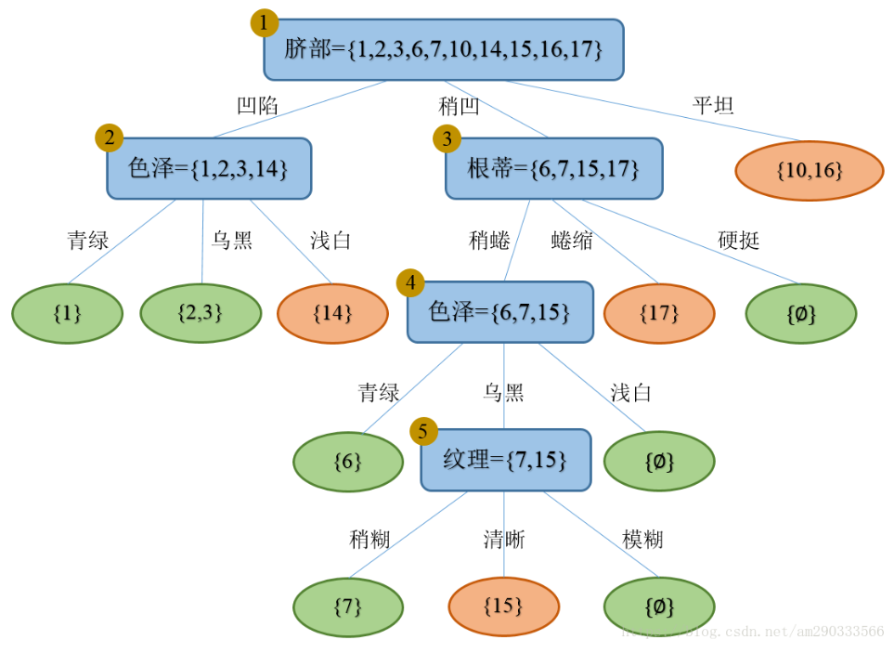
预剪枝
采用信息增益准则：

Slide 39
预剪枝
基于信息增益，首先会选取属性“脐部”来对训练集进行划分
预剪枝要对划分前后的泛化性能进行估计，决定是否应该进行这个划分

Slide 40
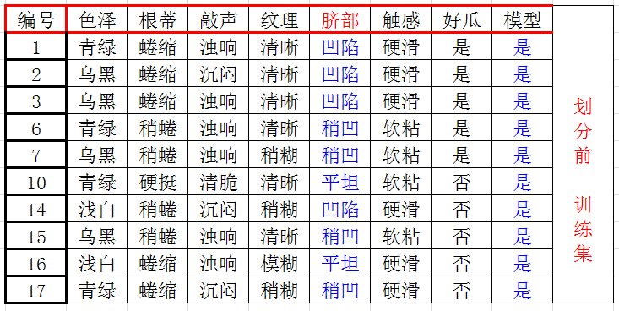
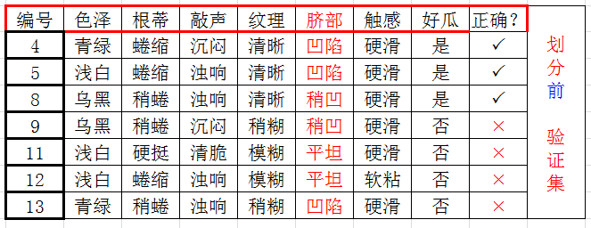
预剪枝
预剪枝—不划分
当前结点为叶结点，类别标记记为占比最多的类别
验证集精度
“脐部=?” 划分前: ３／７＝42.9%

Slide 41
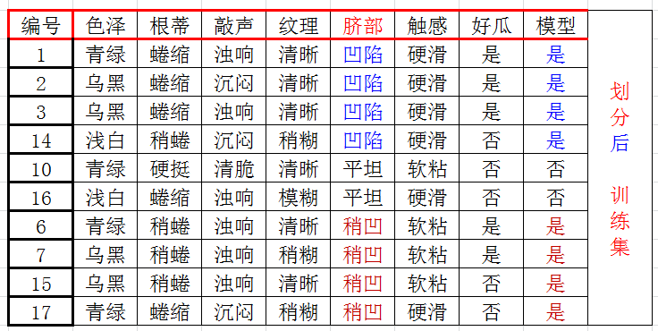
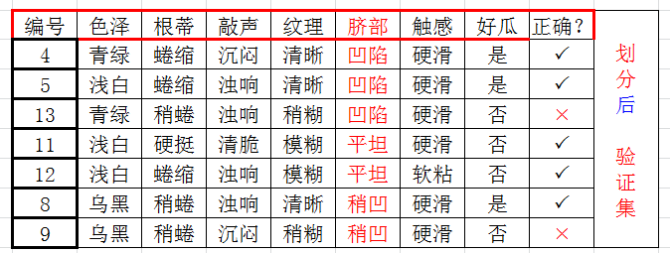
预剪枝—划分后
验证集精度
“脐部=?”划分前: ３／７＝42.9%；划分前: ５／７＝７１．４%
结论：
保留划分，不剪枝

Slide 42
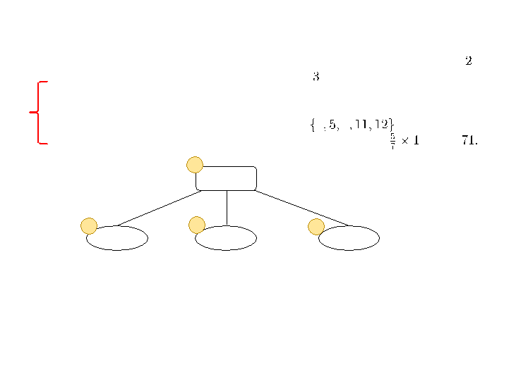
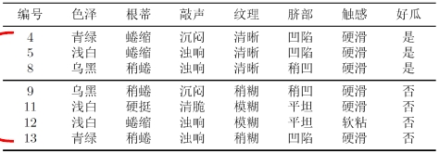
预剪枝
结点1：若划分，根据结点
，
，
的训练样例，将这 个结点
验
证
集
分别标记为“好瓜”、“好瓜”、
“坏瓜”。此时，验证集中编号为
的样例被划分正确，
验证集精度为
1
验证集精度
“脐部=?” 划分前: 42.9%
划分后: 71.4%
脐部=?
凹陷
稍凹
平坦
预剪枝决策: 划分
2
3
4
好瓜
好瓜
坏瓜

Slide 43
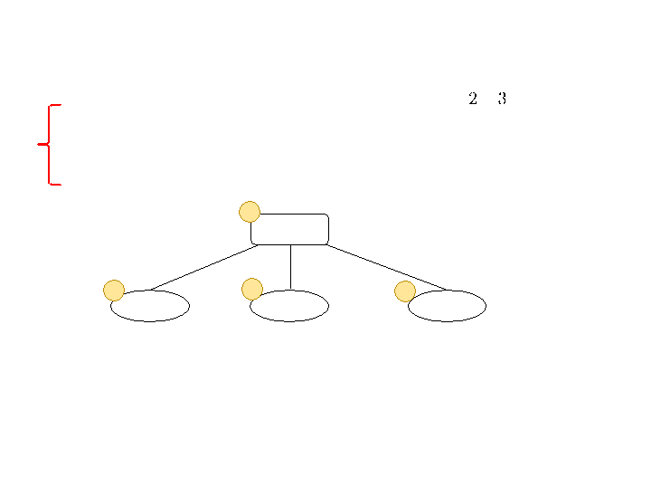
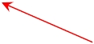
预剪枝
对结点
断，结点
， ， 分别进行剪枝判
， 都禁止划分，结
验
证
集
点 本身为叶子结点。最终得到
仅有一层划分的决策树，称为
“决策树桩”(decision stump)
1
验证集精度
“脐部=?” 划分前: 42.9%
划分后: 71.4%
脐部=?
凹陷
稍凹
平坦
预剪枝决策: 划分
2
3
4
所含训练样本已属于同一类，不再进行划分
好瓜
好瓜
坏瓜
验证集精度
“根蒂=?” 划分前: 71.4%
划分后: 71.4%
预剪枝决策: 禁止划分
验证集精度
“色泽=?” 划分前: 71.4%
划分后: 57.1%
预剪枝决策: 禁止划分

Slide 44

预剪枝

Slide 45
预剪枝
脐部
平坦
凹陷
稍凹
好瓜
坏瓜
好瓜

Slide 46
后剪枝
后剪枝先从训练集生成一颗完整决策树：
该决策树的验证集精度为42.9%

Slide 47
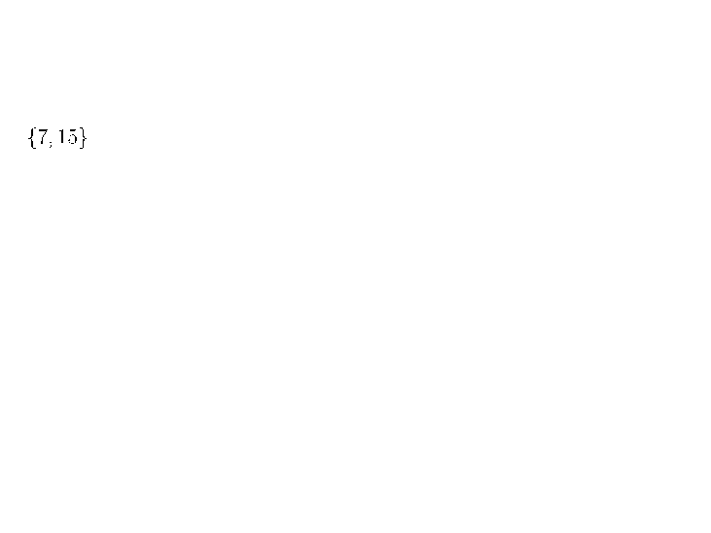
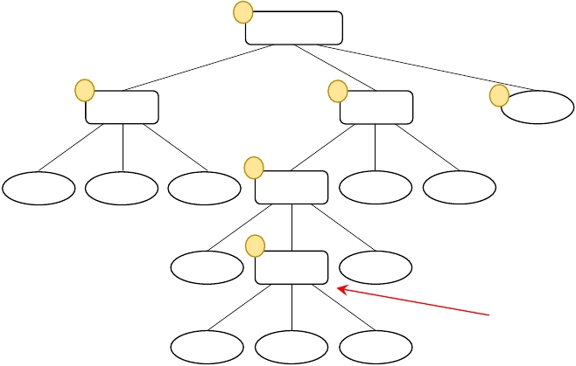
后剪枝
首先考虑结点
，若将其替换为叶结点，根据落在其上的训练样例
将其标记为“好瓜”，测得验证集精度提高至 57.1%，于是
决定剪枝
1
脐部
凹陷
色泽
稍凹
3
平坦
4
2
根蒂
坏瓜
青绿
好瓜
乌黑 浅白
好瓜 坏瓜
稍蜷
色泽
蜷缩 硬挺
坏瓜 好瓜
5
青绿
好瓜
稍糊
乌黑 浅白
好瓜
清晰 模糊
6
纹理?
验证集精度
剪枝前: 3/7=42.9%
剪枝后: 57.1%
好瓜
坏瓜
好瓜
后剪枝决策: 剪枝

Slide 48
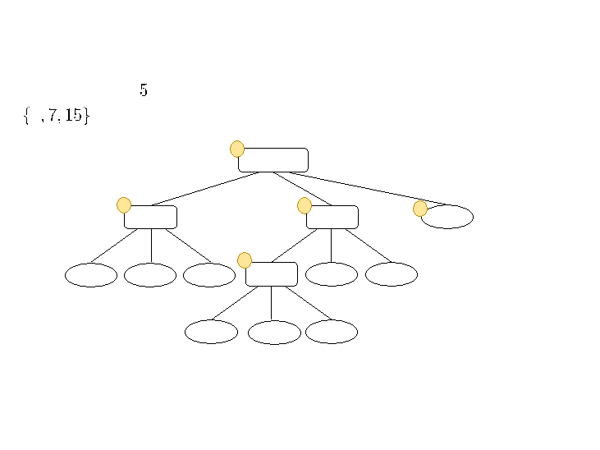
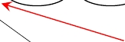
后剪枝
然后考虑结点
,若将其替换为叶结点，根据落在其上的训练样例
将其标记为“好瓜”，测得验证集精度仍为 57.1%，可以
不剪枝
1
脐部
凹陷
色泽
稍凹
3
平坦
4
2
根蒂
坏瓜
青绿
好瓜
乌黑 浅白
好瓜 坏瓜
稍蜷
5
色泽?
蜷缩 硬挺
坏瓜 好瓜
验证集精度
青绿
乌黑 浅白
剪枝前: 57.1%
好瓜
好瓜
好瓜
剪枝后: 57.1%
后剪枝决策: 可以不剪枝

Slide 49
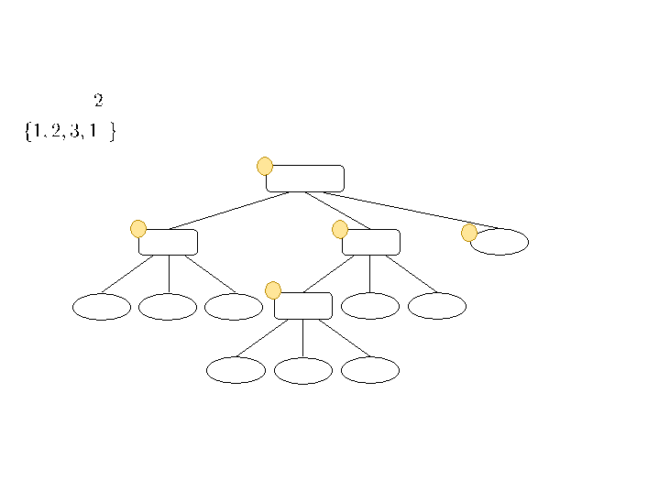
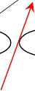
后剪枝
对结点
，若将其替换为叶结点，根据落在其上的训练样例
，将其标记为“好瓜”，测得验证集精度提升至 71.4%，
决定剪枝
1
脐部
凹陷
2
色泽?
稍凹
3
平坦
4
根蒂
坏瓜
青绿
好瓜
乌黑 浅白
好瓜 坏瓜
稍蜷
色泽
蜷缩 硬挺
坏瓜 好瓜
5
青绿
乌黑 浅白
验证集精度
剪枝前: 57.1%
好瓜
好瓜
好瓜
剪枝后: 71.4%
后剪枝决策: 剪枝

Slide 50
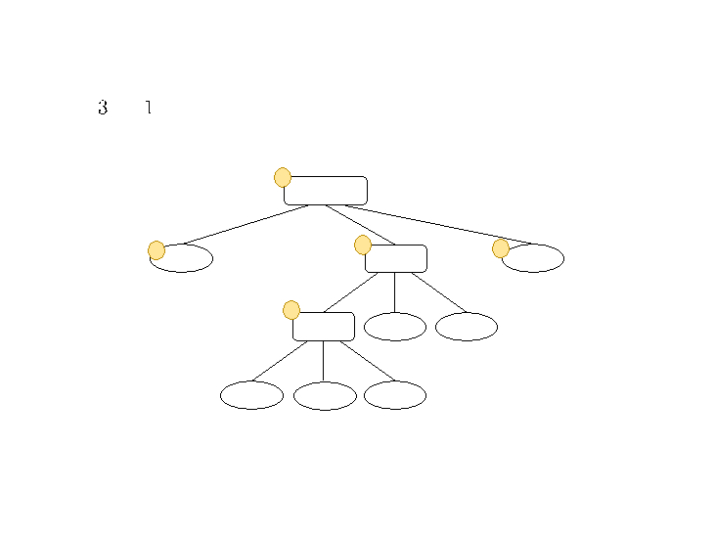
后剪枝
对结点
和
，先后替换为叶结点，均未测得验证集精度提升，
于是不剪枝
1
脐部?
凹陷
稍凹
平坦
2
3
根蒂?
4
好瓜
坏瓜
稍蜷
色泽
蜷缩 硬挺
坏瓜 好瓜
5
青绿
乌黑 浅白
好瓜
好瓜
好瓜

Slide 51
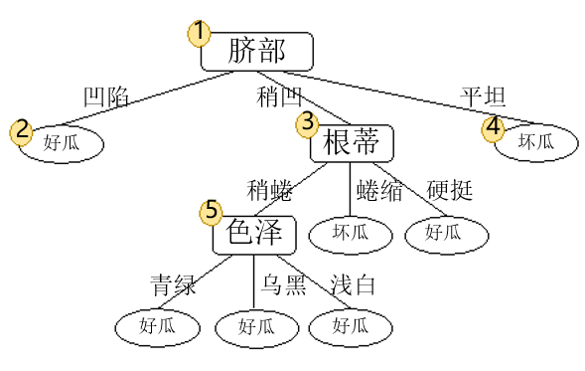
后剪枝
最终，后剪枝得到的决策树：
该决策树的验证集精度为71.4%

Slide 52
预剪枝vs后剪枝
时间开销：
预剪枝：训练时间开销降低，测试时间开销降低
后剪枝：训练时间开销增加，测试时间开销降低
过/欠拟合风险：
预剪枝：过拟合风险降低，欠拟合风险增加
后剪枝：过拟合风险降低，欠拟合风险基本不变
泛化性能：后剪枝 通常优于 预剪枝
欠拟合是指模型不能在训练集上获得足够低的误差。模型复杂度低，模型在训练集上就表现很差，没法学习到数据背后的规律。
过拟合是指训练误差和测试误差之间的差距太大。模型复杂度高于实际问题，模型在训练集上表现很好，但在测试集上却表现很差。

Slide 53
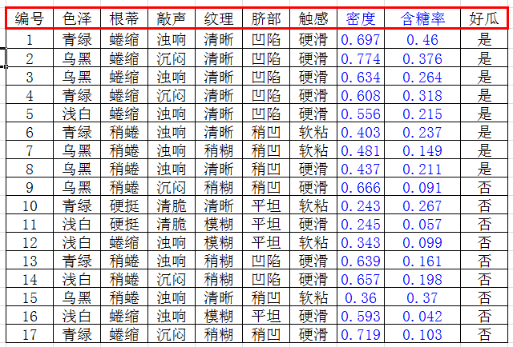
连续值
时间开销：现实学习任务中常遇到连续值属性
连续值属性的可取值数目不再有限，无法直接对结点进行划分

Slide 54
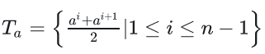
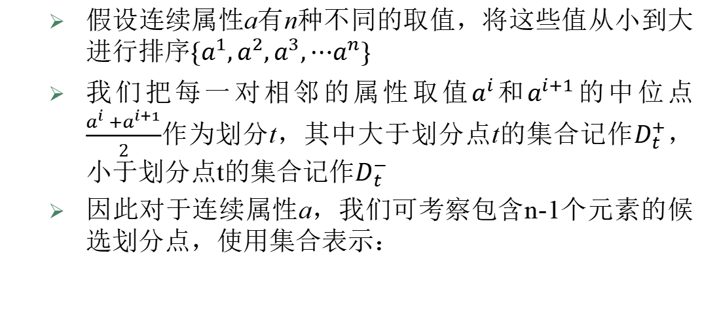
连续值
基本思路：连续属性离散化
常见做法：二分法 (bi-partition)，C4.5决策树算法中采用的机制
假设连续属性a有n种不同的取值，将这些值从小到大进行排序$\{a^{1},a^{2},a^{3},⋯a^{n}\}$
我们把每一对相邻的属性取值$a^{i}$和$a^{i+1}$的中位点$\frac{{a^{i}+a}^{i+1}}{2}$作为划分t，其中大于划分点t的集合记作$D_{t}^{+}$，小于划分点t的集合记作$D_{t}^{−}$
因此对于连续属性a，我们可考察包含n-1个元素的候选划分点，使用集合表示：

Slide 55
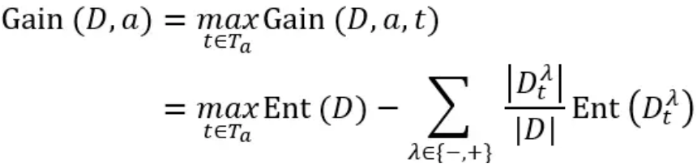
连续值
选取最优的划分点进行集合的划分对 信息增益 表达式进行稍加改造：
其中Gain(D, a) 是样本集D基于划分点t二分后的信息增益，选择Gain(D, a, t)最大化的划分点

Slide 56
连续值
举例：对于数据集中的属性“密度”，在决策树开始学习时，根节点包含的17个训练样本在该属性上取值均不同。该属性的候选划分点集合包括16个候选值：
T_{密度} = {0.244，0.294，0.351，0.381，0.42.，0.459，0.518，0.574，0.600，0.621，0.636，0.648，0.661，0.681，0.708，0.746}
计算可知属性“密度”信息增益为0.262，对应划分点0.381
对属性“含糖率”，其候选划分点集合也包括16个候选值：
连续值属性的可取值数目不再有限，无法直接对结点进行划分T_{含糖率}= {0.049，0.074，0.095，0.101，0.126，0.155，0.179，0.204，0.213，0.226，0.250，0.265，0.292，0.344，0.373，0.418}
计算可知其信息增益为0.349，对应于划分点0.126

Slide 57


连续值
类似的，计算得到的各属性的信息增益值：

Slide 58

缺失值
现实应用中，经常会遇到属性值“缺失”(missing)现象
仅使用无缺失的样例？对数据的极大浪费！

Slide 59
缺失值
使用带缺失值的样例，需解决：
如何在属性值缺失的情况进行划分属性选择？如何计算信息增益？
给定划分属性，若样本在该属性上的值缺失，如何进行样本划分？
基本思路：样本赋权，权重划分

Slide 60





缺失值
如何在属性值缺失的情况进行划分属性选择？如何计算信息增益？
符号定义：对于给定训练集D和属性a
仅能根据$\tilde{D}来$判断属性a的优劣
根结点每个样本的$ω_{x}$初始化为1
我们为每一个样本x赋予一个权重$ω_{x}$
无缺失值样本所占的比例：
无缺失值样本中第k类所占比例:
无缺失值样本中在属性a上取值为a^{v}的的样本所占比例：

Slide 61





缺失值
显然，
可将信息增益的计算式推广如下：
无缺失值样本所占的比例$×$无缺失值样本的信息增益
其中，

Slide 62

缺失值
使用带缺失值的样例，需解决：
如何在属性值缺失的情况进行划分属性选择？如何计算信息增益？
给定划分属性，若样本在该属性上的值缺失，如何进行样本划分？
使用带缺失值的样例，需解决：
若样本x在划分属性a上的取值已知，则将x划入与其取值对应的子结点，且样本权值在子结点中保持为$ω_{x}$。
若样本x在划分属性a上的取值未知，则将x同时划入所有子结点，且样本权值在与属性值a^{v}对应的子结点中调整为$\tilde{r_{v}}×ω_{x}$
让同一个样本以不同的概率划入到不同的子结点中去。

Slide 63


缺失值
一个例子
仅通过无缺失值
的样例来判断划
分属性的优劣
学习开始时，根结点包
含样例集 D 中全部17个
样例，权重均为 1

Slide 64

缺失值

Slide 65

缺失值
C4.5算法

Slide 66

从“树”到“规则”

Slide 67

轴平行划分
把每个属性视为坐标空间中的一个坐标轴，则d个属性描述的样本就对应了d维空间中的一个数据点，对样本分类则是在这个坐标空间中寻找不同类样本之间的分类边界
决策树所形成的分类边界有一个明显的特点：轴平行（axis-parallel），即它的分类边界由若干个与坐标轴平行的分段组成。

Slide 68

轴平行划分
这样的分类边界使得学习结果有较好的可解释性，因为每一段划分都直接对应了某个属性取值
当学习任务所对应的分类边界很复杂时，需要非常多段划分才能获得较好的近似，决策树复杂，需要大量属性测试，预测开销变大

Slide 69


多变量决策树
使用斜的划分边界！
多变量决策树：每个非叶结点不仅考虑一个属性
不是为每个非叶结点寻找最优划分属性，而是建立一个线性分类器
更复杂的“混合决策树”甚至可以在结点
嵌入神经网络或其他非线性模型

Slide 70
Homework
Pick an application, task, or dataset that interests you,
Explore how best to apply Decision Tree learning algorithms to solve it.
Thank You!

